Slide 1

Interpolación
Programación científica
Manuela Bastidas
20 de Mayo 2026

Slide 2
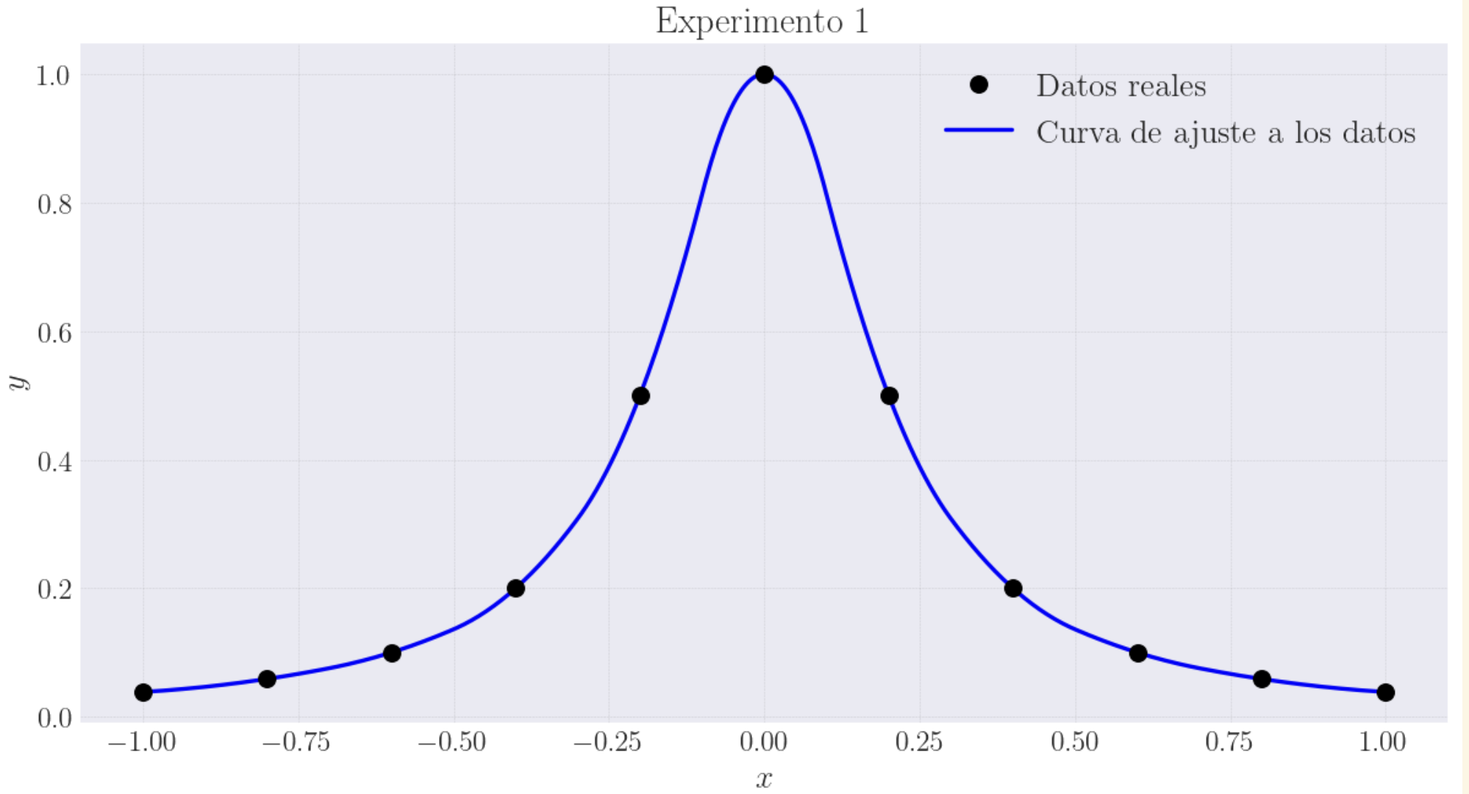
El problema de la interpolación
Tenemos unos puntos y queremos construir una función que pase por esos puntos

Slide 3
¿Para qué?
Trazar una curva suave a través de puntos de datos discretos.
Leer entre líneas de una tabla de datos.
Derivar o integrar datos tabulares.
Evaluación rápida y sencilla de una función matemática.
Reemplazar una función complicada por una simple.
Idea más básica …

Slide 4

Dos teoremas fundamentales
Teorema fundamental del álgebra:
Un polinomio de grado n tiene exactamente n raíces (que pueden ser reales o imaginarias).
Teorema de aproximación de Weierstrass
Cualquier función continua en un intervalo cerrado y puede ser aproximada uniformemente mediante polinomios

Slide 5
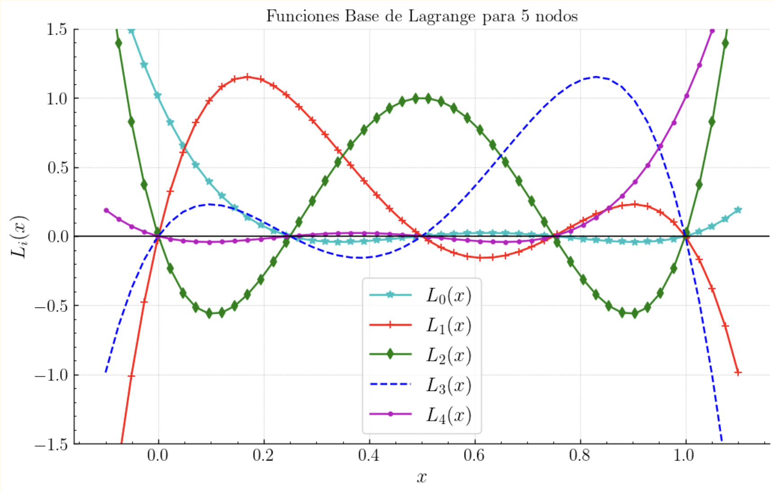
Polinomios de Lagrange

Slide 6
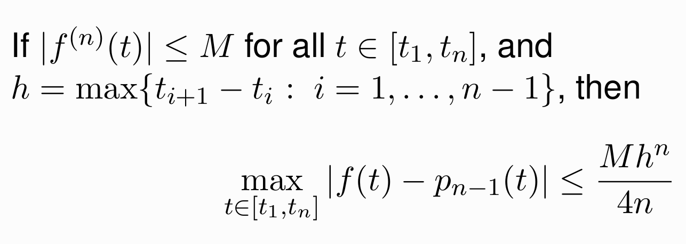
Unicidad y error
Hay muchas formas de representar o calcular el polinomio interpolador, pero en teoría todas deben dar el mismo resultado.
https://docs.scipy.org/doc/scipy/reference/generated/scipy.interpolate.lagrange.html
https://numpy.org/doc/stable/reference/routines.polynomials-package.html#module-numpy.polynomial
¿Será posible construir polinomios que no solo coincidan con la función sino con sus derivadas? y ¿dónde es mejor tomar datos?

Slide 7
Técnicas de interpolación polinomial
Base monomial
Polinomios de Lagrange
Polinomio de Newton (Diferencias divididas)
Polinomios de Chebyshev
Polinomios de Hermite
Cuidado con los problemas de la interpolación, ej. Aliasing y Runge

Slide 8
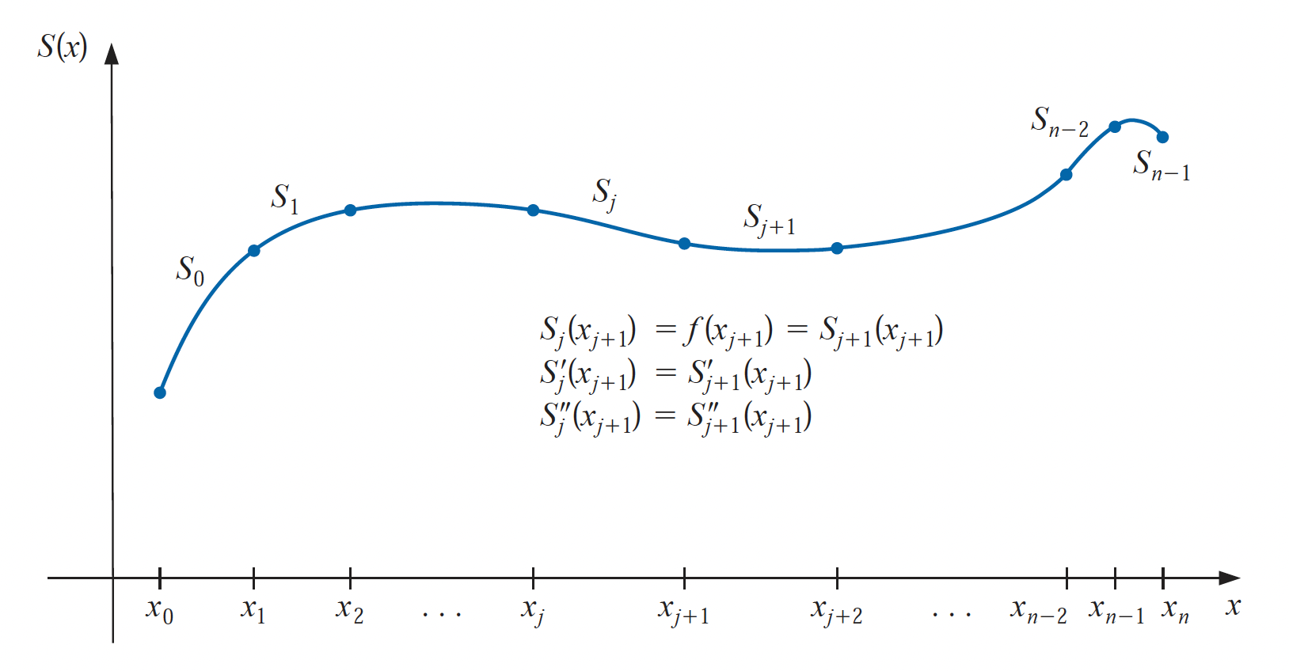
Cubic splines

Slide 9
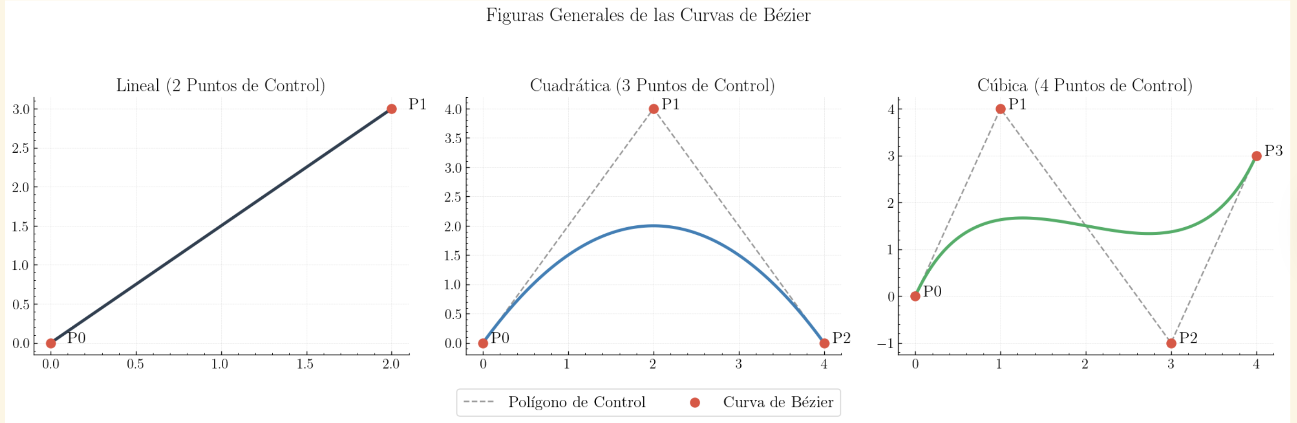
Curvas de Bezier
Polinomios de Bernstein y el algoritmo Casteljau >> interpolación lineal recursiva.

